Slide 1

电力电子技术
Power Electronics
王梦灵
Email:wml_ling@ecust.edu.cn
华东理工大学

Slide 2
教 材
《电力电子技术（第5版）》
作者：王兆安 刘进军 主编
出版社：机械工业出版社
参考资料：
[1]《电力电子技术基础 》洪乃刚编著 清华大学出版社 2008
[2] 《电力变流器电路》 (美)William Shepherd, Li Zhang著机械工业出版社 2008
[3]《电力电子场控器件及其应用》张立, 黄两一编著 机械工业出版社 1996
[4]《开关电源基础与应用》辛伊波,陈文清 主编西安电子科技大学出版社 2009
[5]《电力电子设备设计和应用手册 》王兆安,张明勋 主编 机械工业出版社 2009

Slide 3



绪 论
1 什么是电力电子技术
2 电力电子技术的发展史
3 电力电子技术的应用
绪－<number>

Slide 4
1 什么是电力电子技术
1.1 电力电子与信息电子
1.2 电力电子两大分支
1.3 与其他学科的关系
1.4 地位和未来
绪－<number>

Slide 5
1.1 电力电子与信息电子
电子技术
电力电子技术——使用电力电子器件对电能进行变换和控制的技术，即
应用于电力领域的电子技术。
目前电力电子器件均用半导体制成，故也称电力半导体器件。
电力电子技术变换的“电力”，可大到数百MW甚至GW，也可小到数W甚至mW级。
信息电子技术
电力电子技术
模拟电子技术
数字电子技术
信息电子技术——信息处理
电力电子技术——电力变换：
把电网或其他电源提供的电能变换为适合于人们使用的电能。

Slide 6
1.2 两大分支
电力电子器件制造技术
  电力电子技术的基础，理论基础是半导体物理。
变流技术（电力电子器件应用技术）
  用电力电子器件构成电力变换电路和对其
  进行控制的技术，以及构成电力电子装置
  和电力电子系统的技术。
  电力电子技术的核心，理论基础是电路理论。

Slide 7
1.2 两大分支
变流技术
电力——交流和直流两种
从公用电网直接得到的是交流，从蓄电池和干电池得到的是直流。
  电力变换四大类
  交流变直流、直流变交流、直流变直流、交流变交流
表1 电力变换的种类
输出
输入
直流
交流
交流
整流
交流电力控制
变频、变相
直流
直流斩波
逆变
  进行电力变换的技术称为 变流技术。

Slide 8
本课程的主体和核心内容！-- 四种变流电路
整流电路：交流→直流
各种电力电子装置需要
不同电压等级直流电源供电
比如：
电镀、电解电源；
直流电动机；
通信系统电源（移动基站）。
交流电力控制：交流→交流
只改变电压电流不改变频率：
交流调压：舞台灯光控制；
交流调功：炉温控制。
变频电路。
斩波电路：直流→直流
升压斩波、降压斩波
逆变电路：直流→交流
比如：车载电池、太阳能发电、
不间断电源供电UPS

Slide 9
1.3 与相关学科的关系
电力电子学 (Power Electronics)名称60年代出现。
1974年，美国的W. Newell用图1的倒三角形对电力电子学进行了描述，被全世界普遍接受。
电子学
电力学
静止器、旋转电机
电力
电路、器件
电子学
连续、离散
控制
理论
图1 描述电力电子学的倒三角形

Slide 10
1.3 与相关学科的关系
与电子学（信息电子学）的关系
都分为器件和应用两大分支。
器件的材料、工艺基本相同，采用微电子技术。
应用的理论基础、分析方法、分析软件也基本相同。
区别：信息电子电路的器件可工作在开关状态，也可工作在放大状态；
电力电子电路的器件一般只工作在开关状态。
二者同根同源。

Slide 11
1.3 与相关学科的关系
与电力学（电气工程）的关系
电力电子技术广泛用于电气工程中
  高压直流输电 静止无功补偿
  电力机车牵引 交直流电力传动
  电解、电镀、电加热、高性能交直流电源
国内外均把电力电子技术归为电气工程的一个分支。
电力电子技术是电气工程学科中最为活跃的一个分支。

Slide 12
电力系统及其自动化
电力电子与电力传动
电气工程
电机与电器
二级学科
一级学科
高电压与绝缘技术
电工理论与新技术

Slide 13
1.3 与相关学科的关系
与控制理论（自动化技术）的关系
控制理论广泛用于电力电子系统中。
电力电子技术是弱电控制强电的技术， 是弱电和强电的接口；
控制理论是这种接口的有力纽带。
电力电子装置是自动化技术的基础元件和 重要支撑技术。

Slide 14
1.4 地位和未来
  电力电子技术和运动控制一起，和计算机技术共同成
  为未来科学技术的两大支柱。
  计算机 人脑
  电力电子技术 消化系统和循环系统
  电力电子＋运动控制 肌肉和四肢
  电力电子技术是电能变换技术,是把粗电变为精电的技术，
  能源是人类社会的永恒话题，电能是最优质的能源，
  因此，电力电子技术将青春永驻。
  一门崭新的技术，21世纪仍将以迅猛的速度发展。

Slide 15
2 电力电子技术的发展史
史前期
（黎明期）
晶闸管问世，(“公元元年”)
全控型器件迅速发展时期
晶体管诞生
1904
1930
1947
1957
1970
1980
1990
2000
t(年)
电子管问世
水银（汞弧）整流器时代
晶闸管时代
IGBT及功率集成器件出现和发展时代
电力电子技术的发展史是以电力电子器件的发展史为纲的。

Slide 16
3 电力电子技术的应用
一般工业：
交直流电机、电化学工业、冶金工业
交通运输：
电气化铁道、电动汽车、航空、航海
电力系统：
高压直流输电、柔性交流输电、无功补偿
电子装置电源：
为信息电子装置提供动力
家用电器：
“节能灯”、变频空调
其他：
UPS、 航天飞行器、新能源、发电装置

Slide 17
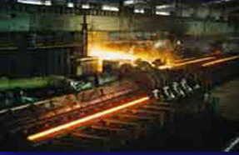
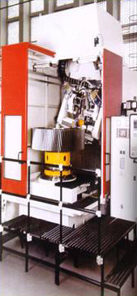
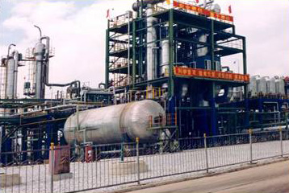
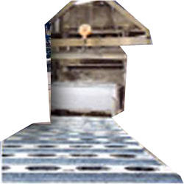
3 电力电子技术的应用
1）一般工业
轧钢机
数控机床
冶金工业
电解铝

Slide 18
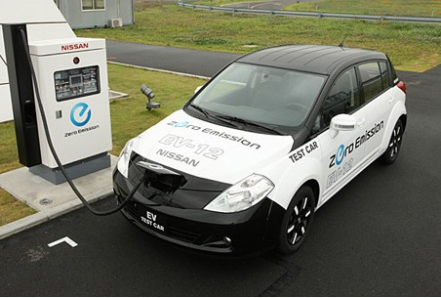


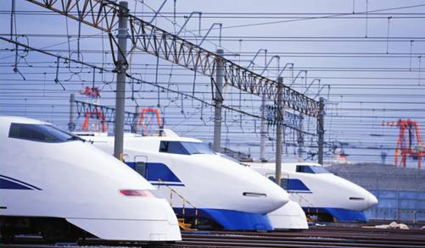
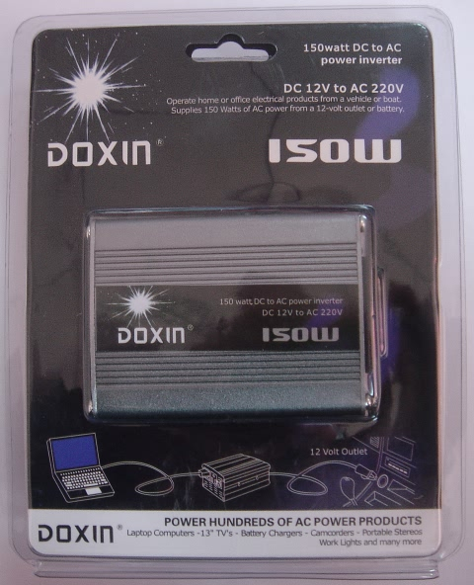
3 电力电子技术的应用
2）交通运输
电动汽车在充电
车载电池（12V→220V）

Slide 19
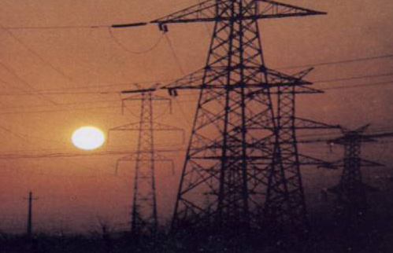
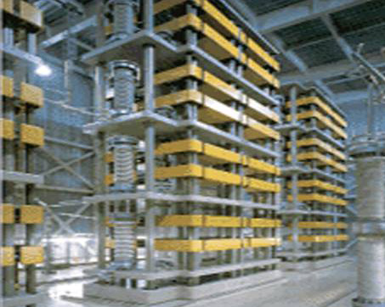
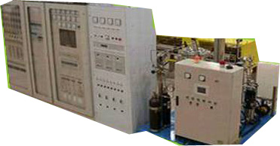
3 电力电子技术的应用
3）电力系统
柔性交流输电FACTS
高压直流装置HVDC
SVC

Slide 20
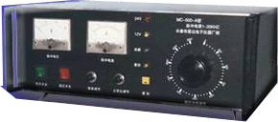
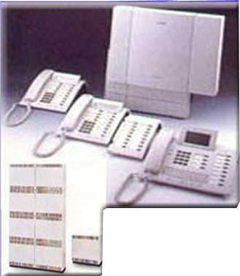
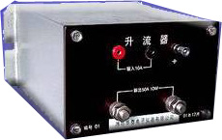
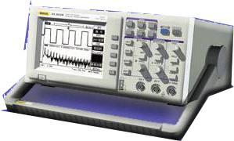
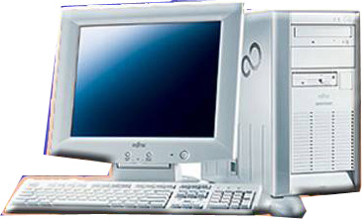
3 电力电子技术的应用
4）电子装置用电源
电子装置
程控交换机
微型计算机

Slide 21



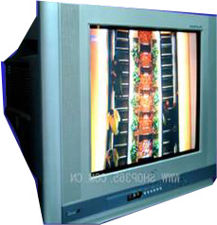
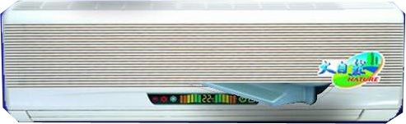
3 电力电子技术的应用
5）家用电器

Slide 22
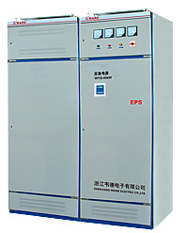
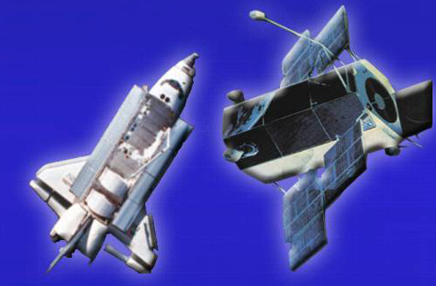
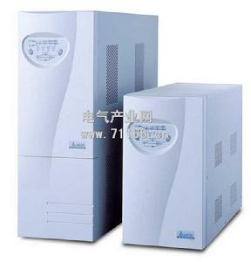
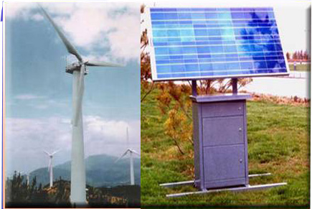
3 电力电子技术的应用
6）其他
航天技术
应急电源EPS
大型计算机的UPS
新型能源

Slide 23

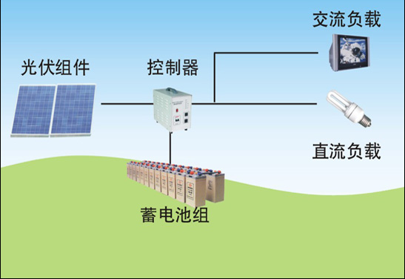
太阳能屋顶发电

Slide 24
3 电力电子技术的应用
总之，电力电子技术的应用范围十分广泛，激发人们学习、研究电力电子技术并使其飞速发展。
电力电子装置提供给负载的是各种不同的电源，因此可以说，电力电子技术研究的也就是电源技术。
电力电子技术对节省电能有重要意义。特别在大型风机、水泵采用变频调速，在使用量十分庞大的照明电源等方面，因此它也被称为是节能技术。

